Slide 1
MUSIC AI LAB
课程项目 · 音乐 AI · 2026
一个项目，两个任务，
五个负结果
音乐流派分类 × 音频 Token 预测
GTZAN 985 · FMA-small 7,994 · 6 模型 · 3 种子 · 42 页报告
组员 梁煜炜 · 贾智涵 · 王薪羽 · 陈泽玉
2026.10
01 / 28

Slide 2
MUSIC AI LAB
同一批音乐，模型能听懂多少？
p(流派 | 音频)
p(下一个 Token | 前 5 秒)
判别式 答对几成 Macro-F1
生成式 离真相多远 Top-1 / Log-Mel RMSE
同一份数据划分 · 同一批测试曲目 · 指标不可比
02 / 28

Slide 3
MUSIC AI LAB
数据从哪来：985 首，和 7,994 首
GTZAN
FMA-small
曲目
985
7,994
类别
10
8
训练 / 验证 / 测试
690 / 147 / 147
5,596 / 1,199 / 1,199
模型输入
中心 5 秒
中心 5 秒
采样率
22.05 kHz
22.05 kHz
素材本身是 30 秒，但模型全程只听中心 5 秒。
来源：docs/repo_overview.md §2 · 报告 §3.4
03 / 28

Slide 4
MUSIC AI LAB
一个很容易做错的划分
0.470
0.568
→
同一批特征
209 维人工特征，一个都没换
同一个 CNN
同一份权重、同一个种子
换的只是划分
「按艺术家划分」→「按曲目划分」
81.0% 的测试曲与训练集共享艺术家
来源：报告 §3.4 表 4
04 / 28

Slide 5
MUSIC AI LAB
三条比赛规则
01
三个种子，报均值
42 / 123 / 2024，不挑最好的那一次
02
验证集选型，测试集只评一次
评完不许回头改参数
03
按艺术家划分
同一个人只出现在训练或测试一边
来源：data/splits/*/splits.csv（全模型共用）
05 / 28

Slide 6
MUSIC AI LAB
六位选手
选手
输入
参数量
体积
定位
SVM
209 维人工特征
—
1.2 MB
老派，抗造
MLP
209 维人工特征
8.8 万
1.1 MB
略弱于 SVM
CNN
64×216 log-Mel
59 万
2.4 MB
自建冠军（GTZAN）
CRNN
同上 + BiGRU
42 万
1.7 MB
数据够了才反超
轻量 Transformer
同上 + 位置编码
65 万
1.2 MB
千首级过拟合
AST
128×1024 log-Mel
8,600 万（冻结）
346 MB
预训练，两榜第一
AST 为冻结主干 + 线性头（7,690 参数），不是微调。
来源：results/gtzan/metrics.csv · 报告 §5.1
06 / 28

Slide 7
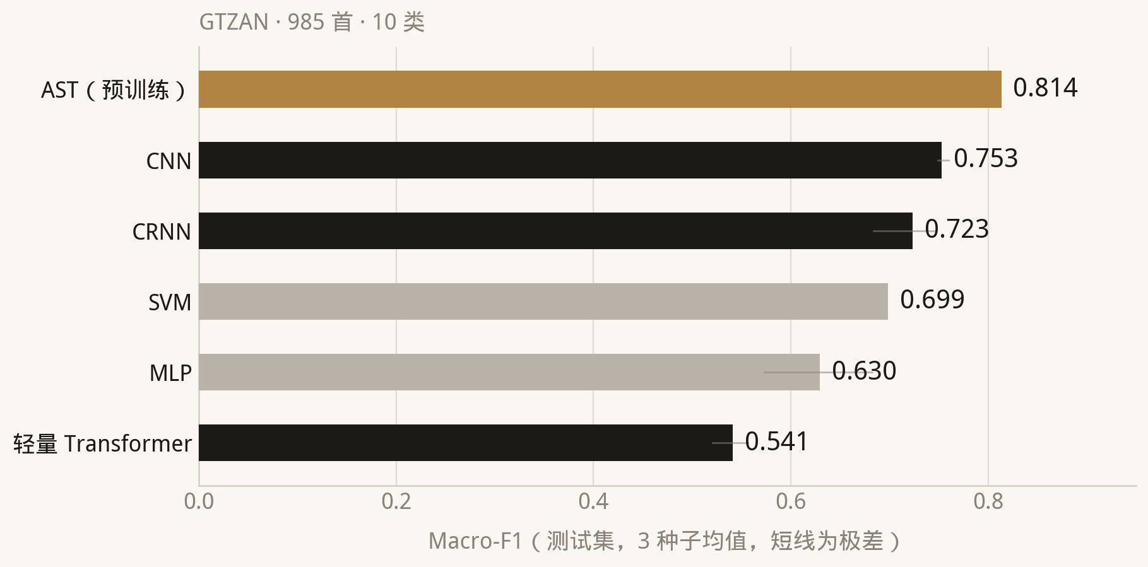
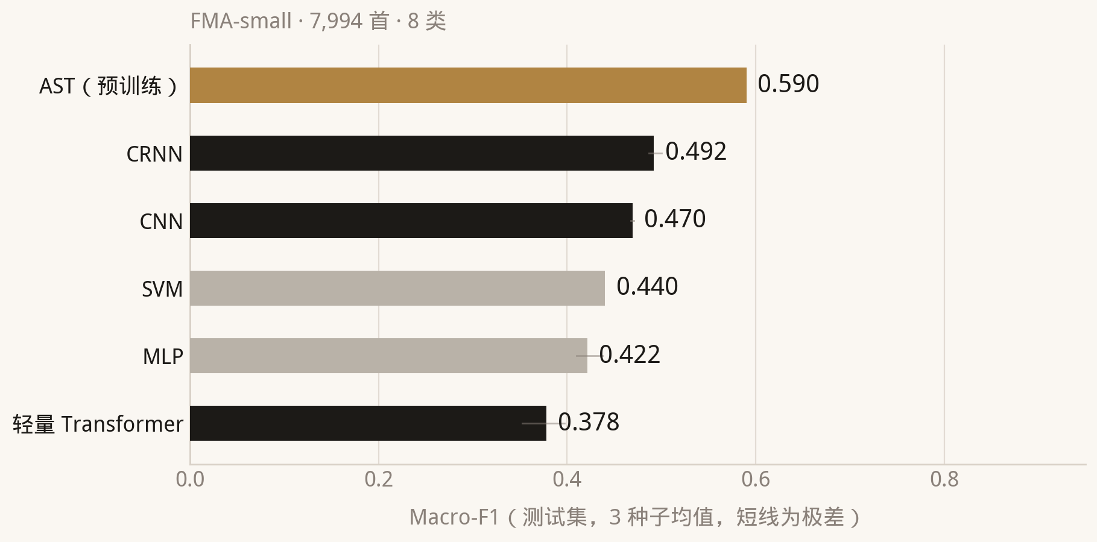
MUSIC AI LAB
六位选手的成绩单
GTZAN · 985 首 · 10 类
FMA-small · 7,994 首 · 8 类
.814
.590
.542
AST · GTZAN
AST · FMA-small
轻量 Transformer · 两榜垫底
来源：results/gtzan/metrics.csv · results/fma/metrics.csv（3 种子均值）
07 / 28

Slide 8
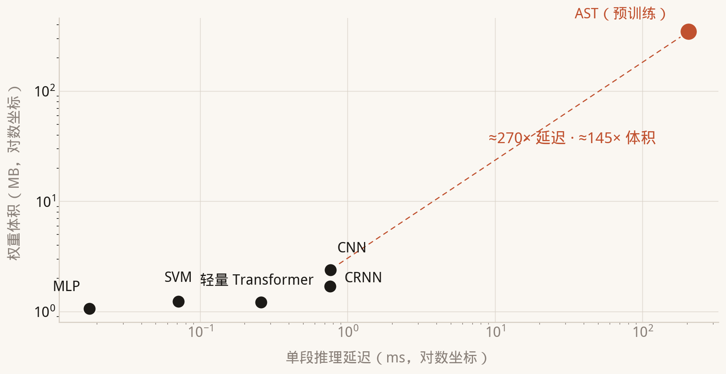
MUSIC AI LAB
冠军的代价
270×
延迟：0.76 → 204 ms
145×
体积：2.4 → 346 MB
离线批处理可接受，
实时交互不可用。
延迟与体积，双对数坐标（GTZAN 测试集实测）
来源：报告 §5.4 · results/gtzan/metrics.csv
08 / 28

Slide 9

MUSIC AI LAB
同一首歌，六种判断
六个模型、同一批曲目、各自投票——内部管这个设定叫「PVP 擂台」
曲目
真值
SVM
MLP
CNN
CRNN
TF
073776
International
Instrumental ✗ 23%
Folk ✗ 35%
Experimental ✗ 43%
Electronic ✗ 91%
Pop ✗ 29%
classical.00099
classical
classical ✓ 82%
classical ✓ 100%
rock ✗ 77%
country ✗ 70%
jazz ✗ 46%
blues.00012
blues
blues ✓ 65%
blues ✓ 98%
blues ✓ 85%
blues ✓ 97%
blues ✓ 97%
5 秒 · FMA 测试集 · 模型没见过
来源：results/fma/predictions/*_seed42_test.csv
09 / 28

Slide 10
MUSIC AI LAB
模型不是白纸
模型
生来就信的假设
数据少时
数据多时
SVM / MLP
自己没有先验，但输入的人工特征里全是
稳，天花板低
天花板低
CNN
局部性 + 平移等变
强
强
CRNN
局部性 + 循环层的记忆
稍弱
更强
轻量 Transformer
只有位置编码，几乎没有结构先验
严重过拟合
待观察
AST
架构同上，预训练把先验灌进权重
最强
最强
先验越少，样本效率越低；先验越少，天花板越高。这是一枚硬币的两面。
来源：报告 §7.6
10 / 28

Slide 11
MUSIC AI LAB
先验越少，越吃数据
0.753 > 0.723 ≫ 0.542
GTZAN 985 首：CNN 赢，轻量 TF 差 21 个点
0.492 > 0.470
FMA 8 倍数据：CRNN 反超 CNN
0.814 / 0.590
同一个 Transformer 架构，预训练后两榜第一
问题不在架构，在数据与先验。
来源：results/gtzan/metrics.csv · results/fma/metrics.csv
11 / 28

Slide 12
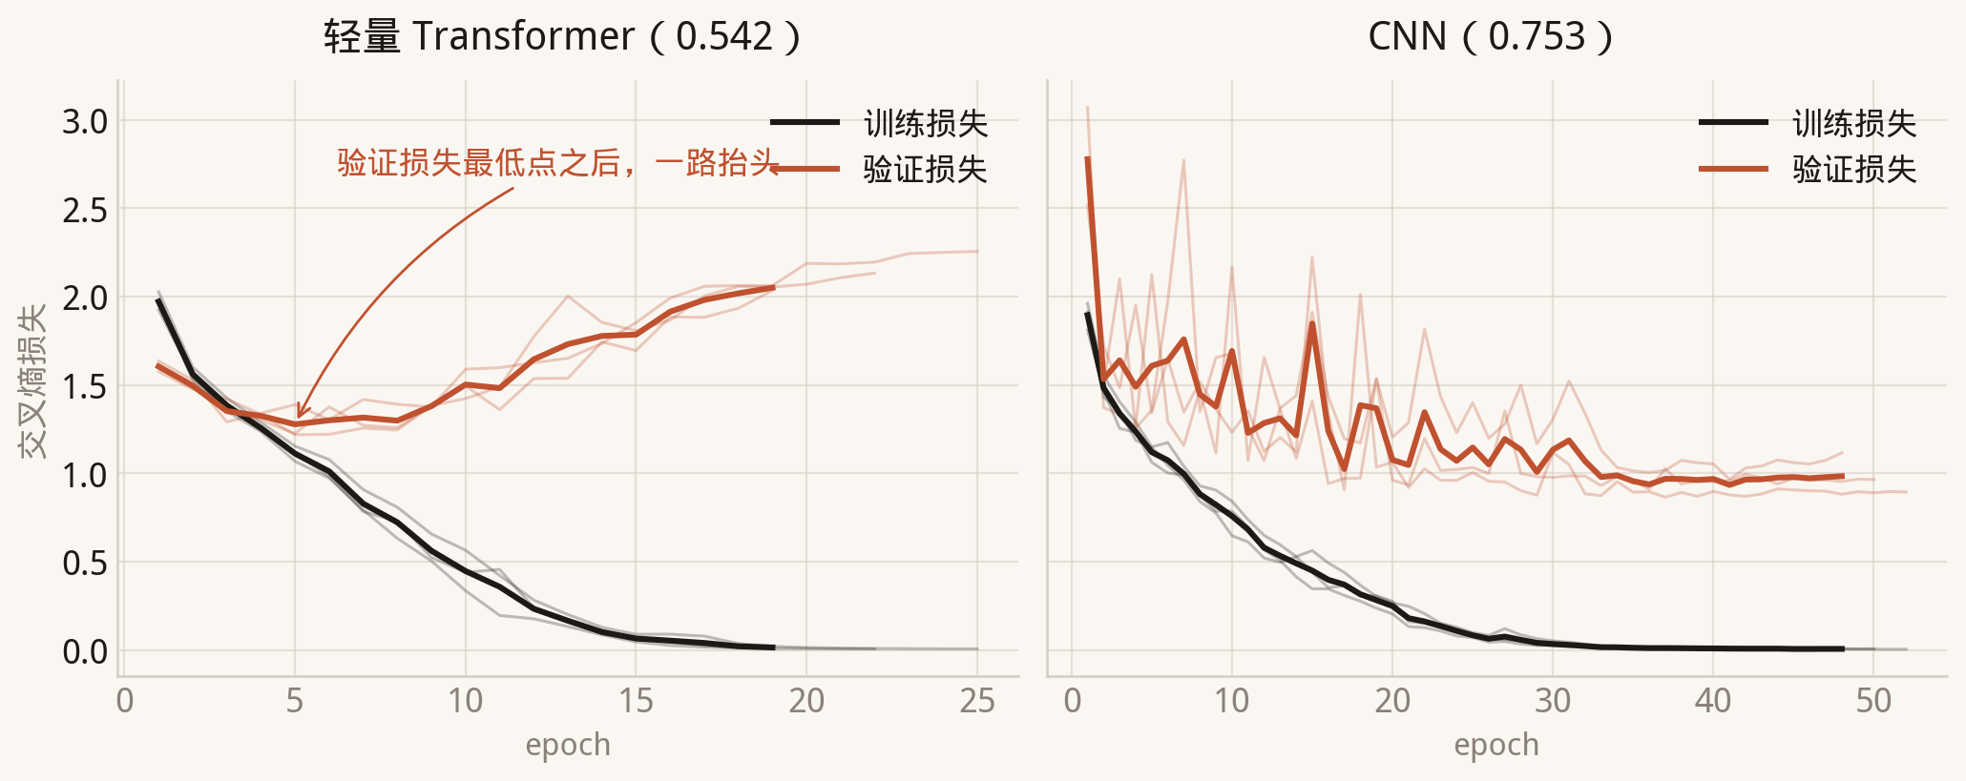
MUSIC AI LAB
那条过分自信的曲线
GTZAN 训练 / 验证损失（细线为三个种子，粗线为均值）
30 轮加到 60 轮：GTZAN +0.75 / +1.36，FMA −0.5 左右 —— 再训也这样。
来源：results/logs/overnight/*.log · 报告 §5.3 表 13
12 / 28

Slide 13
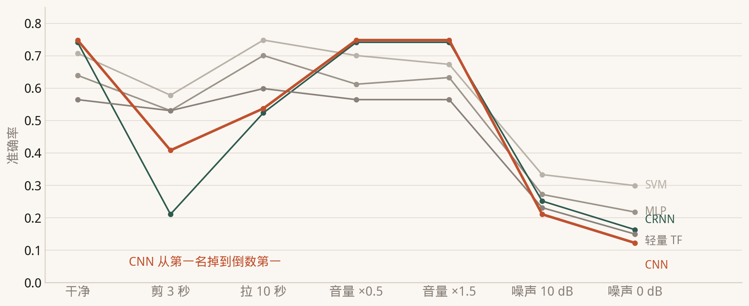
MUSIC AI LAB
换个听法就翻车
七种扰动下的准确率（n=147，不重新训练；seed 42 权重）；剪成 3 秒时 CRNN 掉 53.1 点、SVM 只掉 12.9 点
0 dB 噪声下 CNN 从第一名掉到倒数第一：0.748 → 0.122，掉 62.6 个点；同一条件下 SVM 只掉 40.8 个点。
来源：results/gtzan/robustness.csv（35 行）
13 / 28

Slide 14
MUSIC AI LAB
能拧的旋钮，都拧过了
试过什么
结果
SpecAugment + 标签平滑
FMA 上最大 +0.7 个点，落在种子波动内
30 轮 → 60 轮
两个数据集互有胜负
学习率 / 批大小扫描
无稳定收益
剩下的差距，不是调参能补的。
来源：报告 §5.3 表 13
14 / 28

Slide 15
MUSIC AI LAB
它知道这是什么。
它不知道接下来会响什么。
p(流派 | 音频) → p(下一个 Token | 前 5 秒)
15 / 28

Slide 16
MUSIC AI LAB
把声音拆成符号
采样率
32 kHz
码本 0
帧率
50 Hz（每帧 20 ms）
码本 1
码本
4 个
码本 2
每帧符号
4 个 Token
码本 3
残差矢量量化：第 1 个码本画轮廓，后 3 个逐级补细节 → 串成整数序列
「预测音频」变成「预测下一个符号」——交叉熵直接能用。
来源：报告 §6.2
16 / 28

Slide 17
MUSIC AI LAB
两条流水线
5 秒前缀
→
4×250 Token
→
1 秒 · 4×50 Token
① 自己训的小模型
5 秒前缀（波形）
→
3 秒波形
② MusicGen-small + 我们的 LoRA
① 指标
下一个符号猜对没有（Top-1）
② 指标
频谱离真实多远（Log-Mel RMSE）
这两个数不能互相比，也不能跟分类的 0.814 比。
来源：报告 §3.6 · §6.2
17 / 28

Slide 18
MUSIC AI LAB
先立四个「笨」基线
基线
做法
Top-1
均匀分布
词表内等概率瞎猜
0.049%
频率先验
永远猜训练集最高频符号
1.16%
Persistence
把上一帧原封不动重复一遍
1.62%
Bigram
数相邻符号谁跟着谁
1.71%
我们的模型
Transformer / LSTM
2.19% / 2.08%
打不过 Persistence，就说明它在假装学习。
来源：results/token_prediction_long/metrics.csv
18 / 28

Slide 19
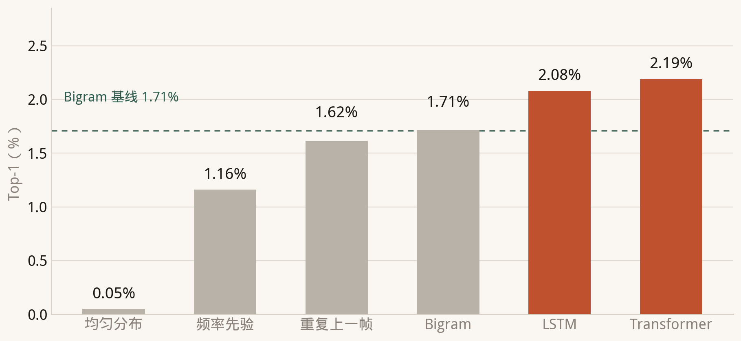
MUSIC AI LAB
学会了，但只学会一点点
3.36%
看着答案考试（teacher-forced）
2.19%
自己往下接（free-running）
−35%
free-running Top-1（3 种子均值）
一步之差
2.19% 是瞎猜的 45 倍，也是一百个符号里猜对两个。
来源：results/token_prediction_long/metrics.csv
19 / 28

Slide 20
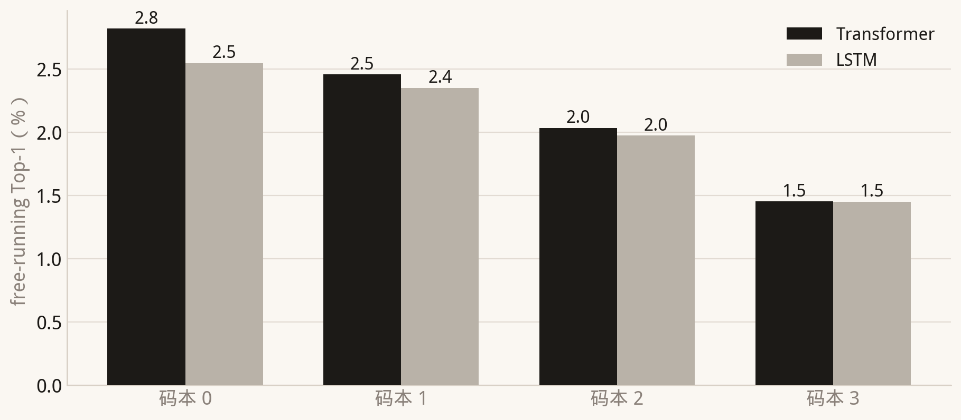
MUSIC AI LAB
码本也有难易之分
四个码本各自的 free-running Top-1
码本 0 → 码本 3
2.8% → 1.5%，由粗到细逐级下降
这说明
结构对得上 RVQ；如果是在瞎猜，四个码本应该一样烂
来源：results/token_prediction_long/metrics.csv
20 / 28

Slide 21
MUSIC AI LAB
请听四段
01
02
03
04
前缀
真实
原始续写
适配后续写
模型看到的 5 秒
唱片里原本的后 3 秒
MusicGen-small
+ LoRA r=8
段间隔 0.6 秒 · 000995 Experimental
20.85 → 17.19
0:16
Log-Mel RMSE · 八首里改善最大（−3.65）
来源：demo/audio/README.md §4 · 报告 §6.9
21 / 28

Slide 22
MUSIC AI LAB
三条里只有一条是真的
同一段 5 秒前缀，只有后半段不同
0:00
0:00
0:00
A
B
C
0:08
0:08
0:08
揭晓答案
（点击或按页面说明口头公布）
三个文件已重命名，页面不显示原始文件名
22 / 28

Slide 23
MUSIC AI LAB
这一条，改完反而更差
同样四段：前缀 → 真实 → 原始 → 适配
0:16
27.13 → 27.46
8 首测试曲里唯一退步的一首（+0.33）
来源：demo/audio/README.md §4
23 / 28

Slide 24
MUSIC AI LAB
最贵的一课：标签写错了
loss
是什么情况
11.08
错误布局：比均匀分布还差
5.46
正确布局
7.62
均匀分布（乱猜的上界）
症状
不报错，loss 只停在偏高的值上，看起来像「还没训够」
改对之后
19.23 → 17.91，7/8 首改善，t = −3.36
来源：报告 §6.10
24 / 28

Slide 25
MUSIC AI LAB
三个旋钮，全都不灵
配置
RMSE
相对原始
配对检验
原始模型
19.23
—
—
LoRA r=8，1200 步
17.91
−1.32
t = −3.36，显著
LoRA 3600 步
17.71
−1.52
t = −0.47，不显著
LoRA 全窗口
17.64
−1.59
t = −0.33，不显著
LoRA r=16
18.59
−0.64
t = −1.06，不显著
NLL 一直在降，音频距离没跟着降。
来源：报告 §6.9 / §6.11
25 / 28

Slide 26
MUSIC AI LAB
为什么只有 3 秒
续写长度
耗时（RTX 4060）
情况
3 秒
5.6 s
8/8 曲目稳定，主结果口径
6 秒
16.3 s
可生成
8 秒
18.3 s
可生成
12 秒
35.4 s
可生成
16 / 20 秒
—
崩：位置索引越界
崩的原因不在长度：pad/bos 的 id 是 2048，而词表只到 2047。
3 秒是「八首都能稳定跑完」的口径，不是能力上限。
来源：demo/README.md §3.5
26 / 28

Slide 27
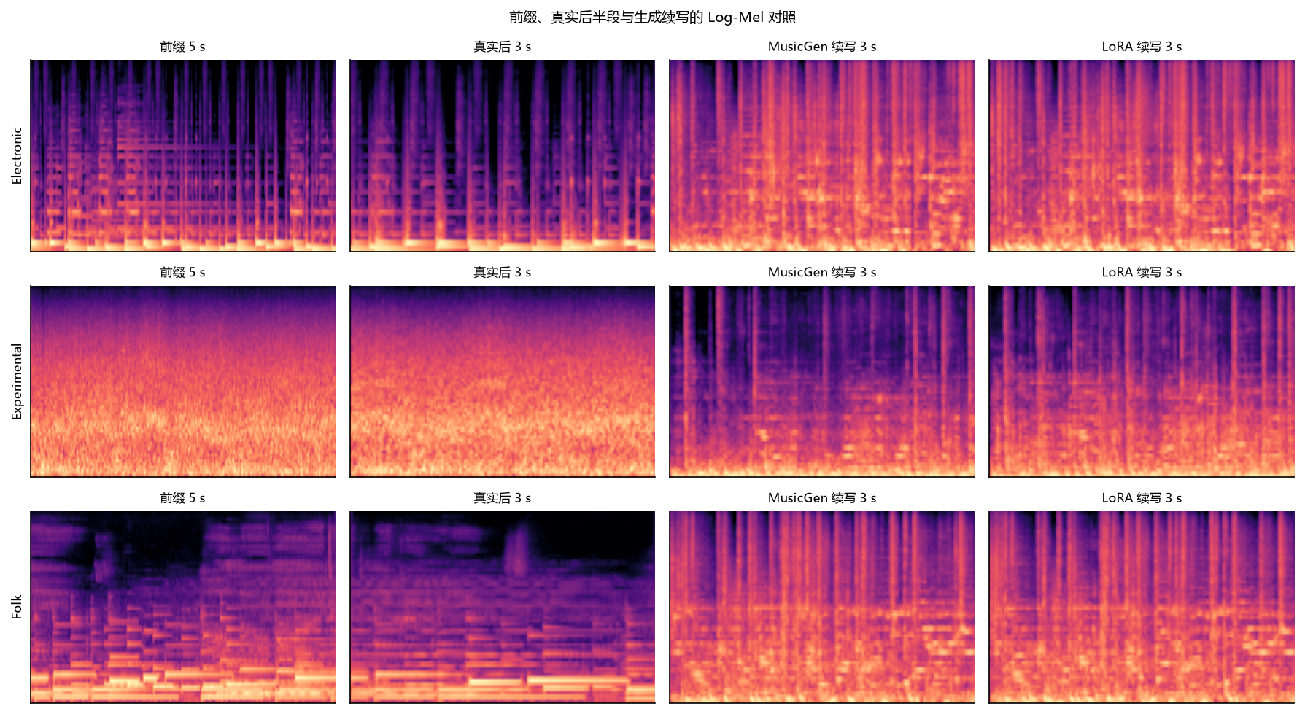
MUSIC AI LAB
指标不等于好听
指标
Log-Mel RMSE——离原曲多近
没做
规模化主观听感评分
所以我们只说「客观距离变近了」，不说「变好听了」。
前缀 | 真实 | 原始续写 | 适配后续写（Log-Mel）
来源：报告 §6.7 / §7.9
27 / 28

Slide 28
MUSIC AI LAB
结案
判别式：最大的单点收益是预训练，不是架构
模型排序会随数据规模翻转：985 首 CNN 赢，7,994 首 CRNN 反超
泄漏能让结论虚高十个点：0.470 → 0.568
生成式：能预测，学得很少，修好对齐后有可测改善，三个旋钮无效
五个负结果都留在报告里：正则化无效 · 轻量 TF 小数据崩 · 噪声下 CNN 垫底 · LoRA 初版失效 · 三旋钮无效
我们没把「跑通」当成「做好」。
梁煜炜 · 贾智涵 · 王薪羽 · 陈泽玉 ｜ 谢谢
28 / 28

